Slide 1
Дискорд бот TaskBot
Выполнил: Усманов Артур Айратович

Slide 2
TaskBot - бот который умеет делать заметки/задачи, а также отправлять ежедневные напоминания с указанным временем.

Slide 3
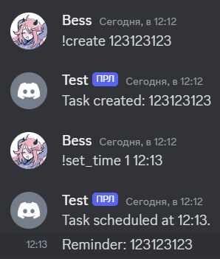

Slide 4
Спасибо за внимание!

